Slide 1
参考案例-网上选课系统

Slide 2
学习内容
需求分析
创建系统用例模型
创建系统静态模型
创建系统动态模型
创建系统部署模型

Slide 3
需求分析
网上选课系统的产生是因为目前高校扩招后，在校学生日益增多。如果仍然通过传统的纸上方式选课，既浪费大量的人力物力，又浪费时间。同时，在人为的统计过程中不可避免出现的错误。因此，通过借助网络系统，让学生只要在电脑中输入自己的个人选课信息来替代有纸化的手工操作成为高校管理的必然趋势。该信息系统能够为学生提供方便的选课功能，也能够提高高等院校对学生和教学管理的效率。
(1)系统管理员负责系统的管理维护工作，维护工作包括课程的添加、删除和修改，对学生基本信息的添加、修改、查询和删除。
(2)学生通过客户机浏览器根据学号和密码进入选课界面，在这里学生可以进行查询已选课程、指定自己的选修课程以及对自己基本信息的查询。

Slide 4

创建系统用例模型
创建系统用例的第一步是确定系统的参与者。网上选课系统的参与者包含以
下二种：
（1）Student(学生 )
（2）SystemManager(系统管理员)

Slide 5
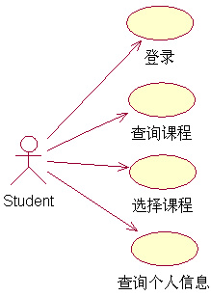
创建系统用例模型
1.学生用例图
学生在本系统中的可以进行登录、查询课程、选择课程和查询个人
信息的相关操作。

Slide 6
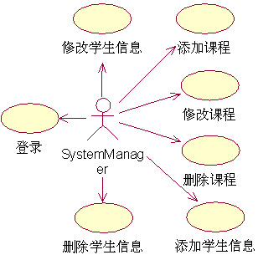
创建系统用例模型
2.系统管理员用例图：
系统管理员在本系统中能够进行登录、修改学生信息、添加、修改
和删除课程、添加和删除学生信息的相关操作。

Slide 7
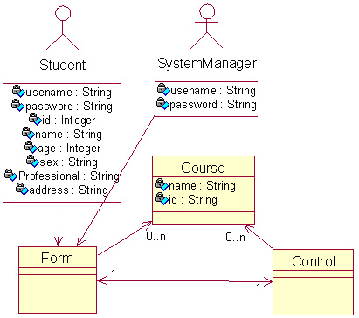
创建系统静态模型
系统类图
从前面的需求分析中，我们可以根据主要的五个类对象：
学生类、系统管理员类、课程类、数据控制类和界面类
创建完整的类图。

Slide 8
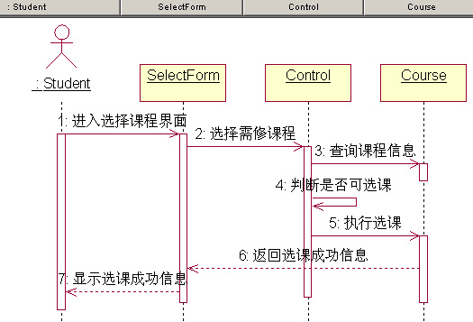
创建系统动态模型
1.学生选择课程的活动步骤
(1)进入选择课程的界面
(2)选择需要的课程
(3)查询课程信息
(4)数据控制类判断课程可以被
选择
(5)数据库执行选课并保存信息
(6)返回选课成功的信息
(7)在界面显示选课成功的信息

Slide 9
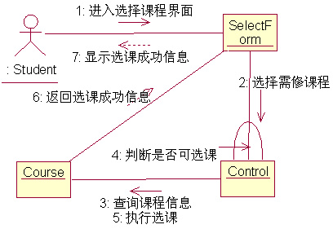
创建系统动态模型
2.根据学生选择课程的活动步骤 ，我们可以创建协作图。

Slide 10
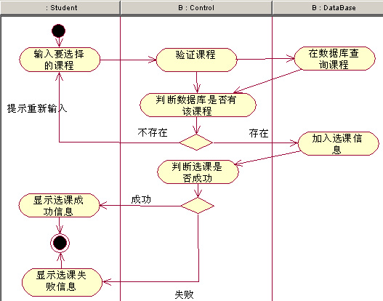
创建系统动态模型
3.根据学生选课的活动步骤 ，我们可以创建的活动图。

Slide 11

创建系统动态模型
4.系统状态图
网上选课系统中，有明确状态转换的类是课程，整个对课程进行操
作的过程中，系统的状态图如下。

Slide 12
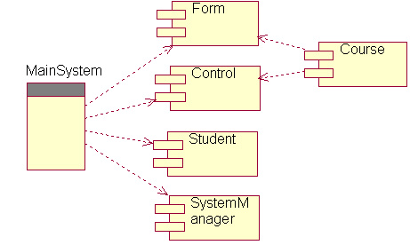
创建系统部署模型
1.系统构件图
在本系统中，我们可以对学生类、课程类、界面类、数据控制类和
系统管理员类分别创建对应的构件进行映射。

Slide 13
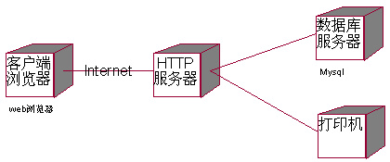
创建系统部署模型
2. 系统部署图
网上选课系统的部署图描绘的是系统节点上运行资源的安排。包括
四个节点，分别是：客户端浏览器、Http服务器、数据库服务器和打
印机。

